Slide 1
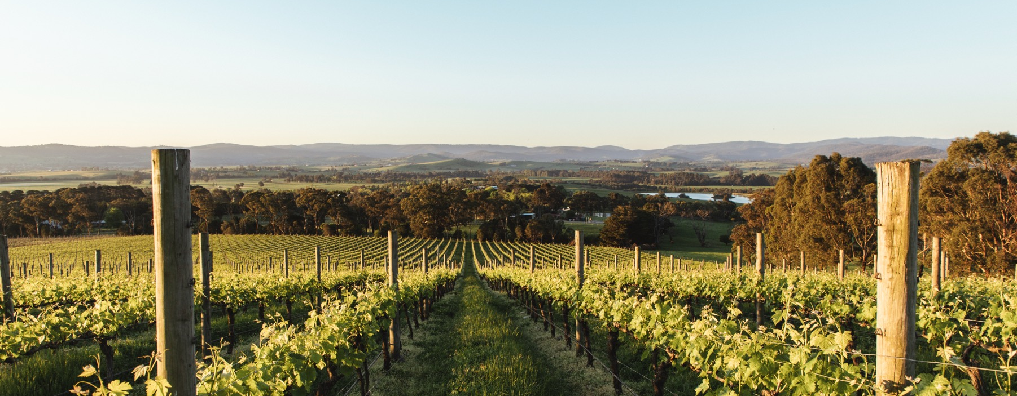
THUNG LŨNG YARRA
Notes:
Với lịch sử trồng nho lâu đời và một khởi đầu đầy tươi mới vào những năm 70, sự sôi động và phát triển không ngừng của vùng vang khí hậu lạnh này là một câu chuyện thú vị của hai lần khởi đầu
Vui lòng xem các nội dung ghi chú để biết thêm thông tin ở mỗi trang trình chiếu và các câu hỏi gợi ý thảo luận. Để tải về các chủ đề và tài liệu, bao gồm các bài thuyết trình khác, vui lòng truy cập www.australianwinediscovered.com

Slide 2


Được chế tác từ những trái nho trồng dưới khí hậu rộng lớn và đa dạng, trên những vùng đất có lịch sử hàng triệu năm, mỗi ly rượu vang Úc đều kể một câu chuyện.
Giống như những người đi trước, những người trồng và sản xuất hiện đại của chúng ta tiếp tục đam mê, kiên cường và sáng tạo; không ngừng thúc đẩy để khám phá những cách mới để hoàn thiện các kỹ thuật cũ. Cộng đồng của chúng ta được kết nối bởi sự tôn trọng lẫn nhau và tình yêu chung đối với việc sản xuất rượu vang đặc biệt, đồng thời bảo vệ những kỳ quan thiên nhiên cho các thế hệ tương lai thưởng thức. Áp dụng tư duy hiện đại vào vùng đất cổ xưa của chúng ta, chúng ta rất coi trọng những thử nghiệm vui tươi.
Vì vậy, nếu bạn đang tìm kiếm hương vị của cuộc phiêu lưu, hãy để rượu vang Úc là chiếc la bàn của bạn. Bởi vì trong mỗi chai rượu vang Úc, bạn sẽ trải nghiệm những kỳ quan của nước Úc – một lời nhắc nhở về cuộc phiêu lưu và sự đa dạng đã định hình nền văn hóa và vùng đất của chúng ta.

Slide 3
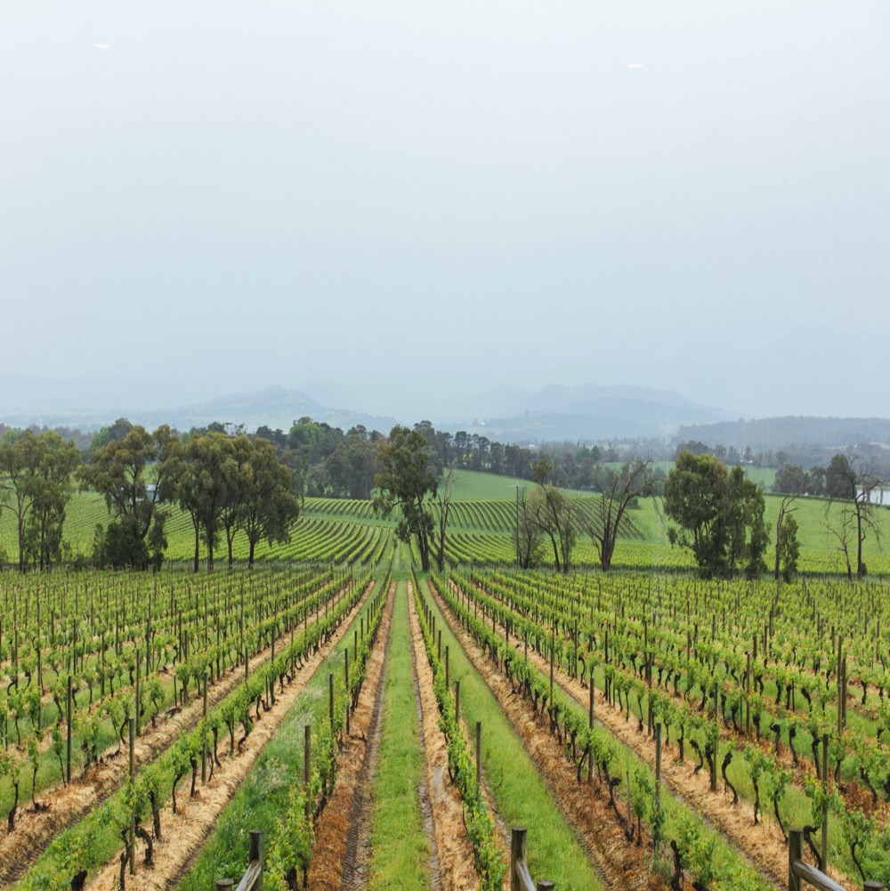
THUNG LŨNG YARRA
CÂU CHUYỆN
VỀ HAI SỰ KHỞI ĐẦU
Thung lũng Yarra là một vùng khí hậu mát mẻ có khả năng tạo ra các phong cách cổ điển từ nhiều loại giống nho. Lịch sử của nó rất phong phú, nhưng mãi đến những năm 1970, nó mới thực sự bắt đầu tỏa sáng.
Lịch sử đầy màu sắc
Sự đa dạng của khí hậu mát mẻ
Những người trồng nho và nhà sản xuất rượu vang sáng tạo
Vẻ đẹp tự nhiên và du lịch
Notes:
Đây sẽ là thời điểm thích hợp để mời mọi người thưởng thức hương vị rượu vang truyền thống của Thung lũng Yarra. Tiệc thử rượu chính thức sẽ diễn ra vào cuối chương trình.
Thung lũng Yarra là một vùng tuyệt đẹp, xen lẫn các nhà máy rượu vang theo phong cách cổ điển, nhà rượu hiện đại và kiến trúc đầy cảm hứng. Với sản vật dồi dào, người dân địa phương mang niềm đam mê ẩm thực của họ đến các chợ nông sản, nhà hàng đạt giải thưởng và hầm rượu vang đông khách. Nhờ những nhà làm rượu tiên phong và các thế hệ đầy sáng tạo, Thung Lũng Yarra ngày nay là một trong các khu vực sản xuất rượu vang sôi nổi và năng động nhất Australia.

Slide 4
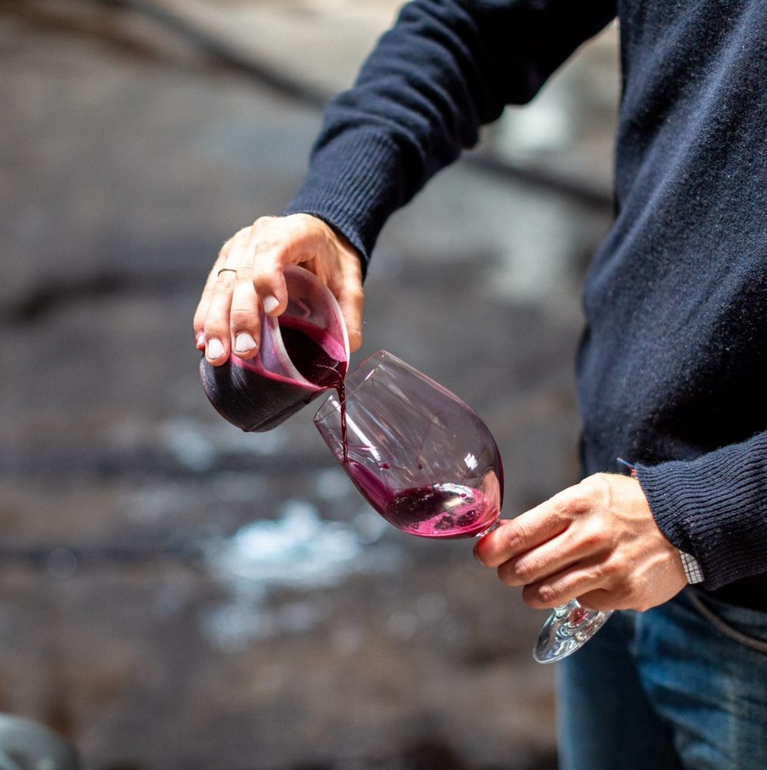
HÔM NAY CHÚNG TA SẼ ĐỀ CẬP
Lịch sử của Thung lũng Yarra
Địa lý, khí hậu và đất
Cách tiếp cận trồng nho của khu vực
Xu hướng sản xuất rượu vang
Các giống nho nổi bật
Đặc điểm và hương vị

Slide 5

NƯỚC ÚC
THUNG LŨNG YARRA

Slide 6

VICTORIA
Melbourne
THUNG LŨNG YARRA
Notes:
Cách Trung tâm thành phố Melbourne khoảng 45km về phía đông bắc, Thung lũng Yarra là một vùng bao la và phong phú. Khu vực được chia thành Thượng Yarra và Hạ Yarra, với độ cao, thổ nhưỡng, lượng mưa và khí hậu khác nhau. Phía bắc tiếp giáp Dãy Great Diving, phía Nam tiếp giáp dãy Dandenong. Dòng sông Yarra chảy trong lòng thung lũng.

Slide 7
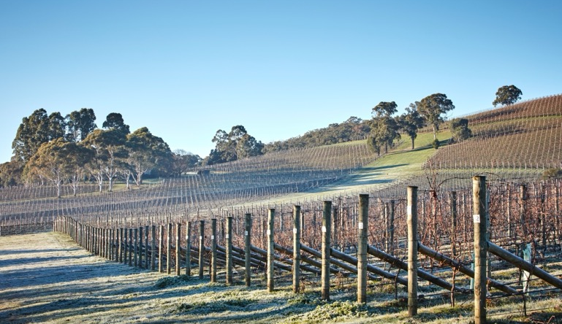
LỊCH SỬ CỦA THUNG LŨNG YARRA
180 NĂM DI SẢN VÀ SỰ PHÁT TRIỂN RƯỢU VANG
1838
1849
1863
Anh em nhà Ryrie gốc Scotland trồng những cây nho đầu tiên ở Thung lũng Yarra, bắt đầu khu vực trồng nho lớn đầu tiên của Victoria.
Phó Thống đốc đầu tiên của Victoria mời một nhóm các nhà trồng nho người Thụy Sĩ đến vùng này và khơi dậy một nền văn hóa rượu vang phong phú.
Paul de Castella mua lại tài sản của gia đình Ryrie – và sau khi uống cạn hầm rượu của họ – ông bắt đầu sản xuất rượu vang địa phương.
Hubert de Castella và Nam tước Guillaume de Pury tham gia cùng bạn bè của họ ở Thung lũng Yarra. Họ thành lập ba nhà máy rượu vang lớn: Yering, Yeringberg và St Huberts.

Slide 8
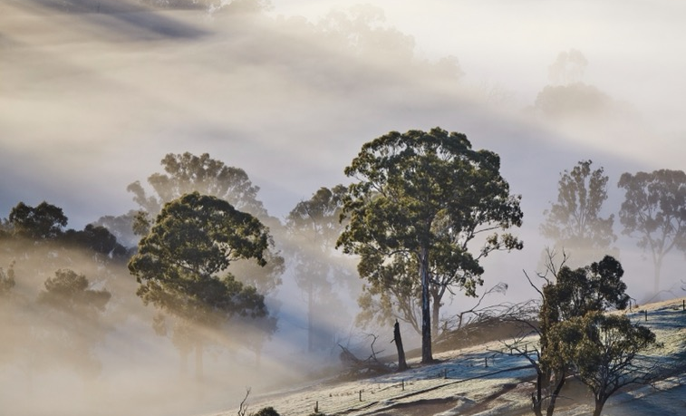
1877 - 1937
1973
Thời kỳ hoàng kim đầu tiên của Thung lũng Yarra tồn tại trong thời gian ngắn. Một loạt các sự kiện, bao gồm cả suy thoái kinh tế, dẫn đến sự suy tàn của khu vực. Nhu cầu ngày càng tăng đối với rượu vang cường hóa khiến việc sản xuất rượu vang ngừng lại vào năm 1921 và tất cả các vườn nho được chuyển đổi thành đồng cỏ vào năm 1937.
Tiến sĩ Bailey Carrodus tạo ra loại rượu cổ điển thương mại đầu tiên của Thung lũng Yarra sau 50 năm. Phong cách sáng tạo của ông mở đường cho những nhà sản xuất rượu vang khí hậu mát mẻ trong tương lai.
Những năm 1960
1875
St Huberts, rộng 200 mẫu Anh, sản xuất hơn nửa triệu chai rượu vang. Rượu vang Thung lũng Yarra bắt đầu giành được các giải thưởng trong nước và quốc tế.
Những cây nho – và những người làm rượu vang – quay trở lại Thung lũng Yarra và một loạt các loại rượu vang thế hệ mới được thiết lập.

Slide 9
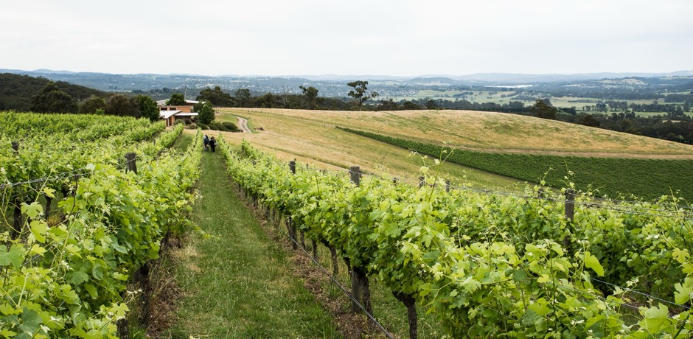
Những năm 1990 & 2000
Các nhà máy rượu vang mới tiếp tục mở cửa khi ngành công nghiệp rượu vang Úc bùng nổ. Những người làm rượu vang địa phương đi ngược lại xu hướng sản xuất các loại rượu vang đậm đà, mạnh mẽ, thay vào đó đón nhận khí hậu mát mẻ của khu vực và tạo ra một nền văn hóa thử nghiệm thú vị.
Ngày nay
1980 - 1985
Động lực của sự hồi sinh này mở đường cho một danh sách các nhà máy rượu vang mới, khẳng định vững chắc Thung lũng Yarra là một vùng rượu vang nghiêm túc.
Vùng khí hậu mát mẻ hàng đầu này là một ổ sáng tạo. Những người làm rượu vang đang giảm bớt sự can thiệp vào nhà máy rượu trong khi dành nhiều thời gian hơn ở vườn nho.
Notes:
CÂU HỎI GỢI Ý THẢO LUẬN:
– Đặc điểm nào của vùng đã thu hút các nhà sản xuất rượu nước ngoài đến đây?
– Lịch sử của Thung lũng Yarra đã hình thành phương pháp sản xuất rượu như thế nào?

Slide 10

MỘT THUNG LŨNG MÁT MẺ, MƠ MÀNG
VỚI NHIỀU LỰA CHỌN ĐA DẠNG
Chỉ cách Melbourne 45km về phía đông bắc
Được chia thành Hạ Yarra và Thượng Yarra
Được bao quanh bởi các dãy núi
Địa lý đa dạng, sự khác biệt về khí hậu và các loại đất cho phép một số giống nho phát triển mạnh

Slide 11

KHÍ HẬU
ĐỘ CAO
LỤC ĐỊA
RẤT CAO
1000m +
(>3.280ft +)
VỚI ẢNH HƯỞNG CỦA ĐỊA TRUNG HẢI
CAO
750–999m
(2.460–3.279ft)
THUNG LŨNG YARRA
30–400M (98–1,312FT)
TRUNG BÌNH
500–749m
(1.640–2.459ft)
THẤP
0–499m
(0–1,639ft)
Notes:
– Thung lũng Yarra là vùng trồng nho có khí hậu mát mẻ và sự đa dạng về độ cao và hướng dốc đã tạo nên nhiều đặc điểm của khu vực trung khí hậu vị trí tiếp giáp đại dương, ít chịu ảnh hưởng từ biển và biến thiên nhiệt độ ban ngày ít. Ngay cả những vùng ấm nhất cũng tương đối mát mẻ. Sương giá hiếm khi là vấn đề, nhưng có thể ảnh hưởng đến các vườn nho ở vị trí thấp hơn tại đáy thung lũng.
– Nhiệt độ trung bình tháng Giêng: 18.9°C (66°F).
– Lượng mưa mùa sinh trưởng: 559mm (22in).

Slide 12

ĐẤT
Hai loại đất nổi bật và khác biệt hoàn toàn tạo nên sự đa dạng và thú vị của khu vực:
Phía bắc có đất màu xám đến xám nâu trên bề mặt, với lớp đất sét màu đỏ nâu thường chứa đầy đá.
Phía nam có đất núi lửa đỏ màu mỡ, cực kỳ sâu và trẻ hơn nhiều.
Notes:
CÂU HỎI GỢI Ý THẢO LUẬN:
– Điểm tác động nào về địa lý và môi trường khiến Thung lũng Yarra trở thành vùng sản xuất rượu đa dạng và sôi động?
– Địa lý của Thung lũng Yarra thúc đẩy và quyết định các giống nho được trồng cũng như hương vị của thành phẩm như thế nào?

Slide 13
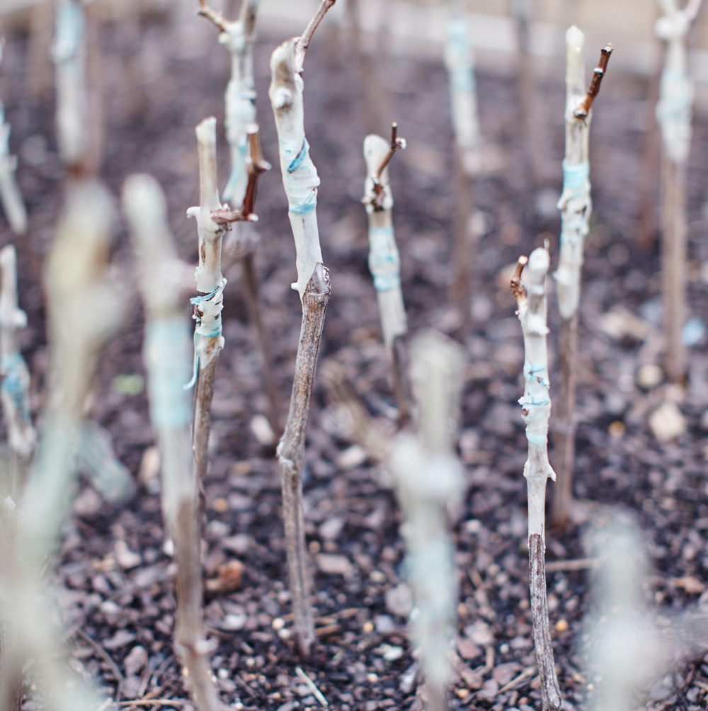
TRỒNG NHO VÀ SẢN XUẤT RƯỢU VANG TẠI
THUNG LŨNG YARRA
Một quá khứ đầy đam mê và một tương lai tiến bộ
Tôn trọng các ảnh hưởng khí hậu đa dạng
Cam kết đổi mới và thử nghiệm
Dành nhiều thời gian hơn cho vườn nho, ít can thiệp hơn vào nhà máy rượu
Các dòng rượu cổ điển vùng khí hậu mát mẻ cùng với các giống thay thế
Notes:
Hiện nay, Thung lũng Yarra là môi trường thuận lợi cho sự sáng tạo. Các nhà làm rượu thử nghiệm với kỹ thuật tăng thời gian tiếp xúc của vỏ nho và nước rượu, giảm thiểu tối đa việc bổ sung lưu huỳnh, lên men nguyên chùm cùng nhiều kỹ thuật khác. Khao khát tìm kiếm sự khác biệt và đổi mới này trở thành dấu ấn của khu vực, làm nên một số thành quả vượt trội
CÂU HỎI GỢI Ý THẢO LUẬN:
– Thung lũng Yarra đã đón nhận những xu hướng thay đổi như thế nào?
– Việc quay về các kỹ thuật sản xuất rượu truyền thống hơn đã tạo ra nền văn hóa đổi mới như thế nào?

Slide 14


THUNG LŨNG YARRA
5 GIỐNG NHO HÀNG ĐẦU
PINOT NOIR
CABERNET
SAUVIGNON
PINOT GRIS/
GRIGIO
CHARDONNAY
SHIRAZ
PINOT NOIR
36%
CHARDONNAY
33%
SHIRAZ
8%
CABERNET
SAUVIGNON
6%
PINOT GRIS
/GRIGIO
5%
Notes:
ĐÂY LÀ THỜI ĐIỂM THÍCH HỢP ĐỂ THƯỞNG THỨC VÀ THẢO LUẬN VỀ HƯƠNG VỊ CÁC LOẠI RƯỢU VANG KHÁC NHAU.
Điểm sáng trong sự đa dạng của một vùng rượu vang là không có ngôi sao duy nhất. Sự đa dạng về cao độ tạo ra khác biệt về khí hậu và mức độ tiếp xúc khiến một số giống nho phát triển mạnh hơn.
+ CHƯƠNG TRÌNH BỔ SUNG Quý vị sẽ tìm thấy tài liệu cho hầu hết các giống nho tại www.australianwinediscovered.com

Slide 15

THUNG LŨNG YARRA
CHARDONNAY
TINH TẾ, CÓ KẾT CẤU VÀ KIỀM CHẾ
ĐƯỢC TRỒNG TRÊN NHIỀU VÙNG ĐẤT ĐA DẠNG
HƯƠNG VỊ TRÁI CÂY
ĐIỂN HÌNH
Táo
Lê
Đào
Xuân đào
Dưa
Xoài
Dứa
Sung
HƯƠNG VỊ THỨ CẤP
ĐIỂN HÌNH
Bánh mì nướng
Vani
Bơ
Kẹo bơ cứng
Mật ong
Gia vị
Dừa
Kẹo nougat
Hạnh nhân rang
Bánh trứng đường
Đá phấn
Khoáng chất
CHARDONNAY
HƠN
1/3
TỔNG SẢN LƯỢNG
HÀNG NĂM
Notes:
Chardonnay được trồng tại nhiều vùng và có phong cách khác nhau, nhưng thường có hương vị thanh, có kết cấu tốt và ngọt dịu với độ chua vừa đủ. Không phải hương vị nồng nàn và gợi cảm của các thập niên 1980 và 90, Chardonnay ở đây tập trung vào thể hiện vị riêng của khu vực và độ tinh khiết của trái cây. Nho thường được hái khi có độ ngọt thấp hơn (Baumé) để giữ độ chua cao. Hương vị trải dài từ vị cam quýt và quả hạch, giàu khoáng chất và hương hoa. Ủ càng lâu, rượu sẽ mang hương vị hấp dẫn của quả sung và thơm ngon hơn. Nho xuất xứ từ các vùng mát mẻ nhất cũng được sử dụng để sản xuất rượu vang sủi tăm.

Slide 16
ĐẶC ĐIỂM
CHARDONNAY
MÀU SẮC
Chardonnay
Nhẹ
Vừa
Đậm đà
ĐỘ ĐẬM
Không ngọt
Hơi ngọt
Ngọt
ĐỘ NGỌT
CHARDONNAY
Thấp
Vừa
Cao
GỖ SỒI
ĐỘ CHUA
8%
11,5% – 13,5%
17%
NỒNG ĐỘ CỒN

Slide 17

THUNG LŨNG YARRA
PINOT NOIR
TRẢI DÀI
TỪ
VỊ NHẸ
ĐẾN TRUNG BÌNH, MỀM MƯỢT VÀ CÓ KẾT CẤU
THƠM NGÁT VÀ
KHOÁNG CHẤT
PINOT NOIR
HƠN
1/3
TỔNG SẢN LƯỢNG
HÀNG NĂM
HƯƠNG VỊ
Dâu tây
Anh đào
Hoa violet
Mận Đất
Hoa hồng
Mặn
Notes:
Thung lũng Yarra được xem là một trong những khu vực tiên phong phát triển dòng Pinot Noir hiện đại. Khí hậu lục địa với ban ngày ấm áp và ban đêm mát mẻ giúp các nhà sản xuất giữ được độ chua trong nho Pinot, nhưng vẫn chiết xuất độ chát, hương vị và độ ngọt của quả chín. Trái ở các vùng mát hơn được sử dụng để sản xuất rượu vang sủi tăm.
Dù mang đa dạng phong cách, nho Pinot tại Thung lũng Yarra thường giàu mùi thơm và khoáng chất, từ hương vị thanh đến đậm vừa, mượt và giàu kết cấu. Các nhà sản xuất rượu địa phương thường sử dụng kỹ thuật lên men nguyên chùm và nguyên trái, làm nổi bật hương hoa hồng, quả mọng đỏ, quả anh đào và hương vị mặn mà.

Slide 18
ĐẶC ĐIỂM
PINOT NOIR
MÀU SẮC
Pinot Noir
Nhẹ
Vừa
Đậm đà
ĐỘ ĐẬM ĐÀ
Không ngọt
Hơi ngọt
Ngọt
ĐỘ NGỌT
Thấp
Vừa
Cao
GỖ SỒI
PINOT NOIR
ĐỘ CHÁT
ĐỘ chua
8%
13% – 14%
17%
NỒNG ĐỘ CỒN

Slide 19

THUNG LŨNG YARRA
CABERNET SAUVIGNON
PHÙ HỢP NHẤT VỚI CÁC VÙNG ẤM HƠN Ở PHÍA BẮC THUNG LŨNG YARRA
THƠM VÀ THANH LỊCH
CABERNET SAUVIGNON
HƯƠNG VỊ ĐIỂN HÌNH
Lý chua đen
Việt quất
Bạc hà
Bạch đàn
Ớt chuông
THƯỜNG ĐƯỢC PHA TRỘN
VỚI MỘT TỶ LỆ NHỎ CABERNET FRANC VÀ MERLOT
Notes:
Phong cách rượu Cabernet tại Thung lũng Yarra có độ đậm từ trung bình đến đầy đặn, với vị chát mượt mà, hương hoa và hương vị thảo mộc. Cabernet tại Thung lũng Yarra điển hình là giàu hương thơm và thanh nhã, hiếm thấy ở rượu đỏ đậm vị từ các vùng ấm hơn của Úc. Những loại rượu này có thể để được tối thiểu 10 đến 20 năm với điều kiện trữ.

Slide 20
ĐẶC ĐIỂM
CABERNET SAUVIGNON
MÀU SẮC
Cabernet Sauvignon
Nhẹ
Vừa
Đậm đà
ĐỘ ĐẬM ĐÀ
Không ngọt
Hơi ngọt
Ngọt
ĐỘ NGỌT
CABERNET SAUVIGNON
Thấp
Vừa
Cao
GỖ SỒI
Độ chát
ĐỘ chua
8%
13,5% – 14,5%
17%
NỒNG ĐỘ CỒN

Slide 21
THUNG LŨNG YARRA
SHIRAZ
PHÙ HỢP NHẤT VỚI CÁC VÙNG ĐẤT THẤP CÓ KHÍ HẬU ẤM HƠN
CÁC DÒNG RƯỢU ĐẬM ĐÀ VÀ ĐẦY ĐẶN HƠN CÓ NHÃN LÀ SHIRAZ
SHIRAZ
VỪA
VỚI CÁC ĐẶC ĐIỂM THƠM NGON, KHÓI, ĐÔI KHI ĐƯỢC GHI NHÃN LÀ SYRAH
HƯƠNG VỊ ĐIỂN HÌNH
Tiêu
Mâm xôi đen
Gia vị
Mận
Anh đào đen
Sô cô la
Cà phê
Notes:
Một số nhà sản xuất rượu vang ở Thung lũng Yarra gần đây tập trung vào việc sản xuất rượu Shiraz đậm vừa với mùi khói nhẹ và các hương vị mặn mà như thịt và quả ô liu. Họ chọn cách gắn nhãn Syrah để phân biệt với các loại rượu Shiraz đầy đặn và đậm đà hơn.

Slide 22
ĐẶC ĐIỂM
SHIRAZ
MÀU SẮC
Shiraz
Nhẹ
Vừa
Đậm đà
ĐỘ ĐẬM ĐÀ
Không ngọt
Hơi ngọt
Ngọt
ĐỘ NGỌT
Thấp
Vừa
Cao
SHIRAZ
GỖ SỒI
Độ chát
ĐỘ CHUA
8%
17%
13,5% – 15,5%
NỒNG ĐỘ CỒN

Slide 23
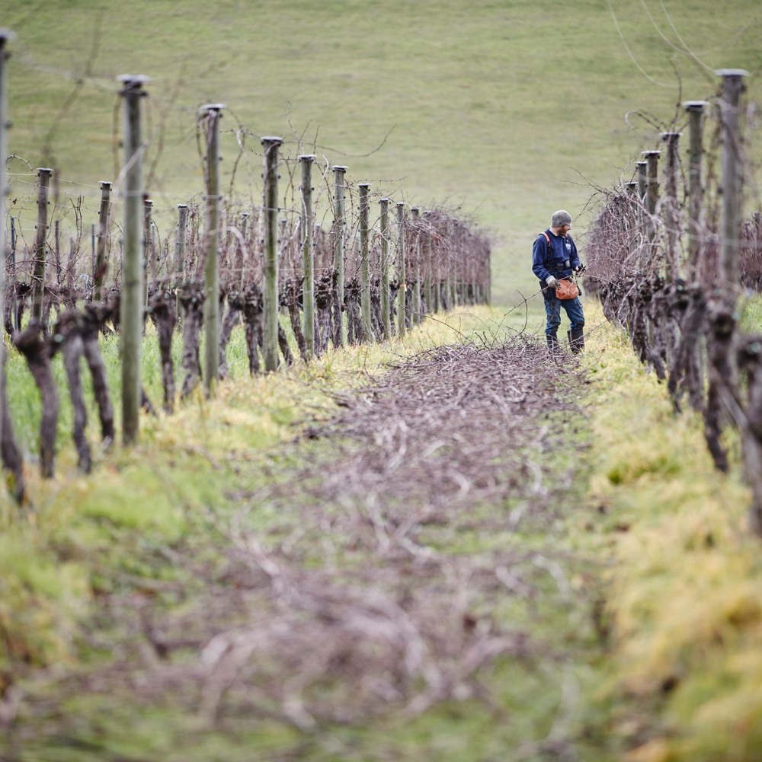
CÁC GIỐNG
THAY THẾ Ở
THUNG LŨNG YARRA
Sự đa dạng về khí hậu và đất đai cho phép các nhà sản xuất địa phương thử nghiệm với các giống mới nổi và tái xuất hiện, thường mang lại kết quả đầy hứa hẹn.
Arneis
Gewürztraminer
Grüner Veltliner
Pinot Meunier
Gamay
Brachetto
Tempranillo
Sangiovese
Nebbiolo
Notes:
CÂU HỎI GỢI Ý THẢO LUẬN:
– Tại sao Thung lũng Yarra có thể tạo ra nhiều phong cách rượu như vậy?
– Các nhà sản xuất rượu tại đây đã gây ảnh hưởng đến phong cách rượu Chardonnay ở Úc như thế nào?
– Một số điểm khác biệt điển hình giữa rượu vang Syrah kiểu châu Âu và rượu Shiraz đậm là gì?

Slide 24
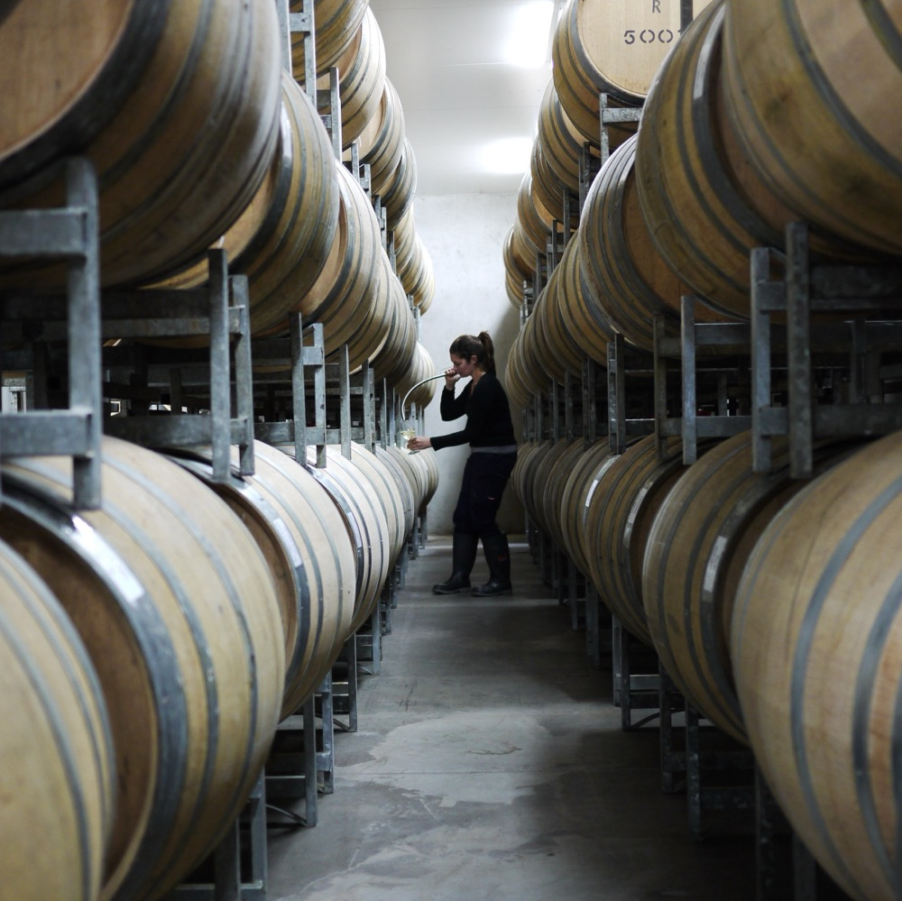
THUNG LŨNG YARRA
MỘT LỊCH SỬ PHONG PHÚ,
MỘT SỰ HỒI SINH TƯƠI MỚI VÀ MỘT TƯƠNG
LAI ĐỔI MỚI

Slide 25
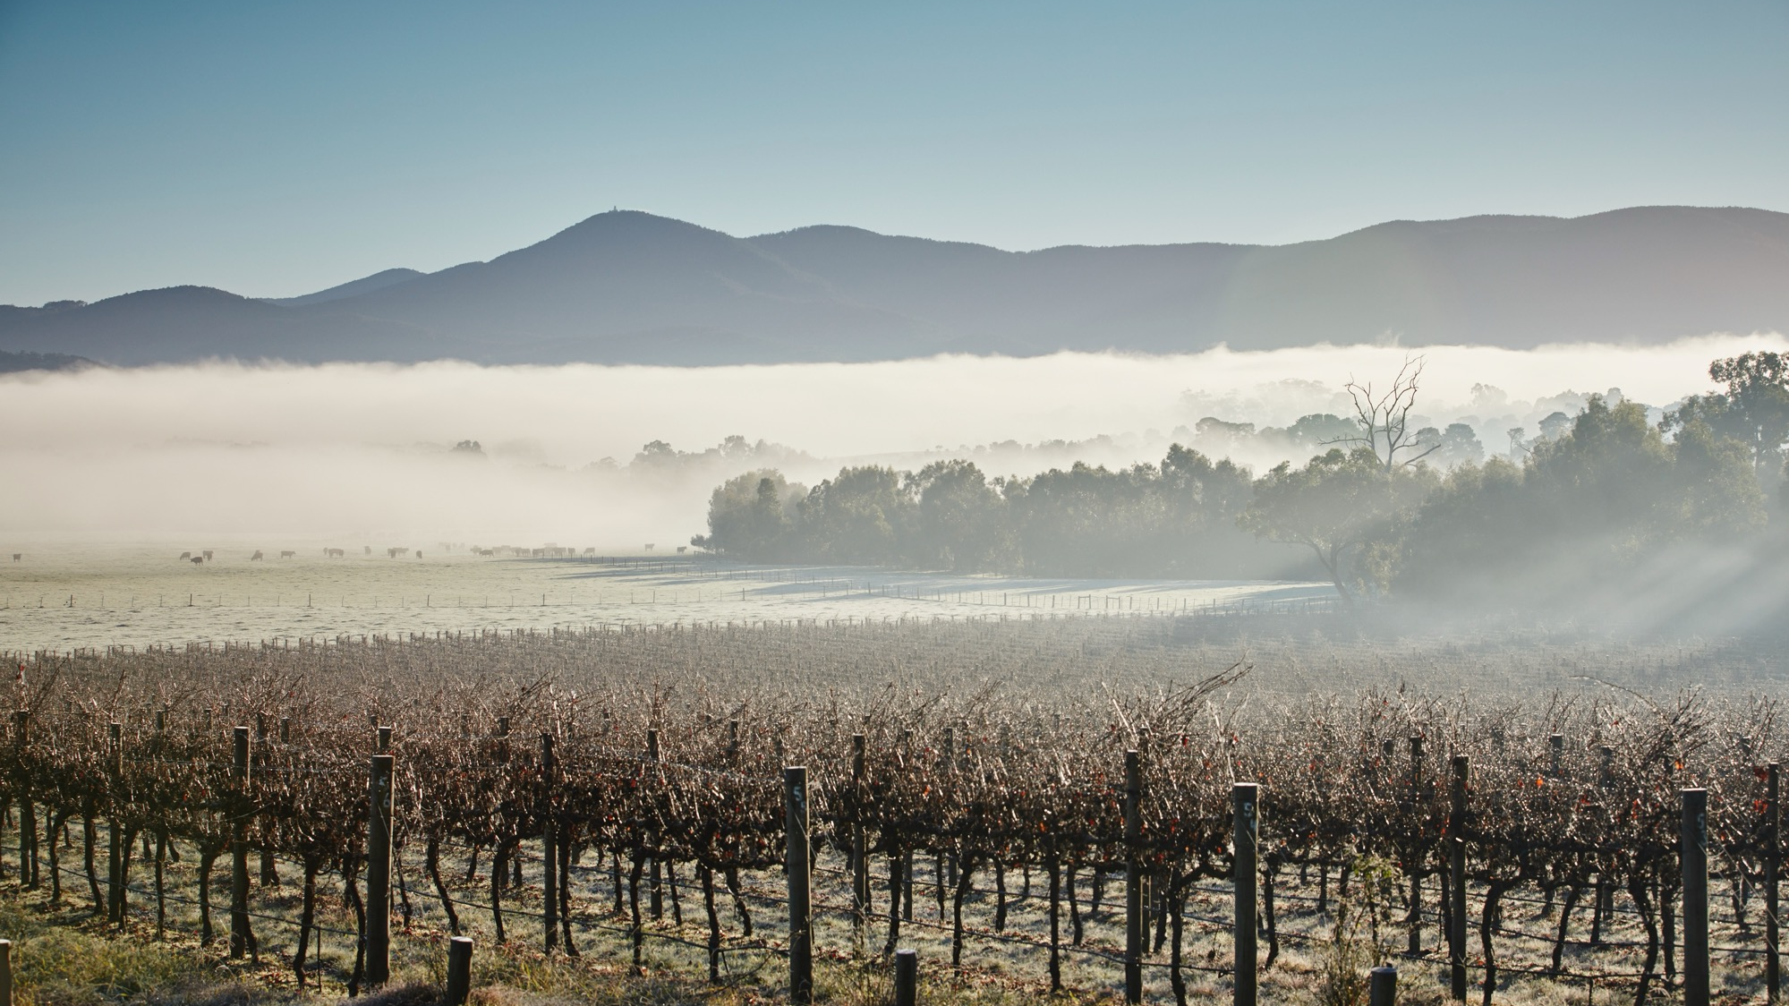
CẢM ƠN
Notes:
Vui lòng truy cập www.australianwinediscovered.com để tìm hiểu thêm về chương trình, công cụ và tư liệu.
Để được giải đáp thắc mắc, vui lòng liên hệ discovered@wineaustralia.com

